Slide 1


Đi học vui sao
Tuần 7
Bài
14
Em học vẽ
Luyện tập

Slide 2



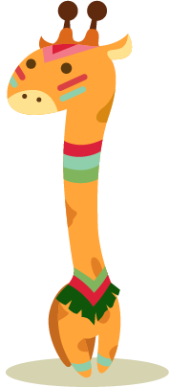



Khởi động – kết nối

Slide 3



* Đặt một câu nêu đặc điểm của một đồ vật trong trường em.
- Cột cờ cao chót vót.

Slide 4
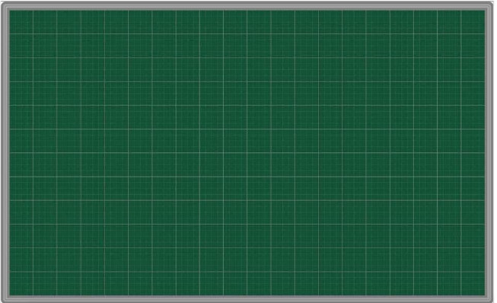
Thứ năm ngày 20 tháng 10 năm 2022
Luyện tập
Mở ǟộng vốn từ chỉ đồ dùng hǌ tập.
Dấu chấm, dấu chấm hĈ.

Slide 5



YÊU CẦU CẦN ĐẠT:
1
Phát triển vốn từ chỉ sự vật ( từ chỉ đồ dùng học tập)
2
Đặt câu nêu công dụng của đồ dùng học tập.
3
Đặt đúng dấu chấm hoặc chấm hỏi ở cuối câu.

Slide 6

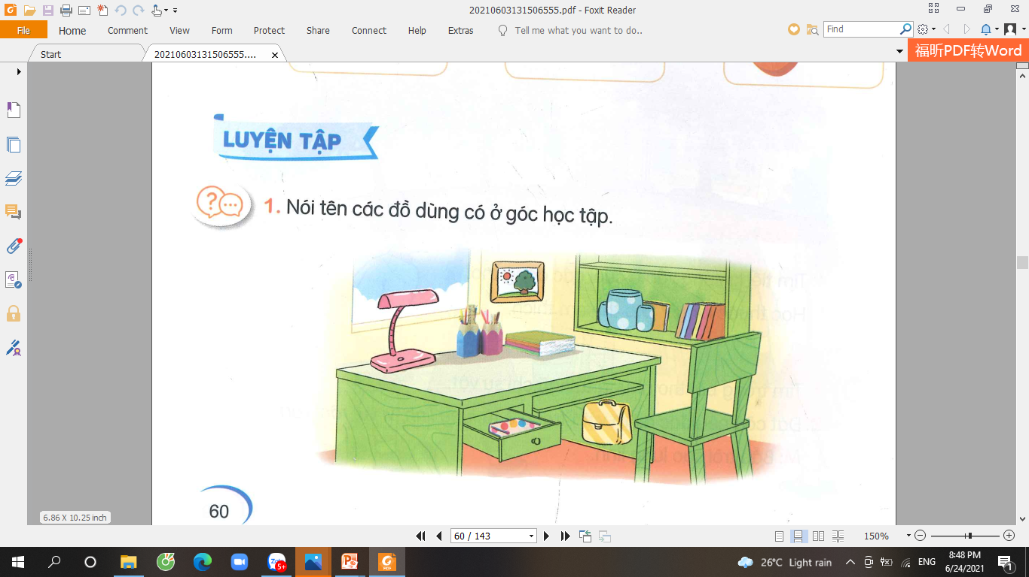




1
Nói tên các đồ dùng có ở góc học tập.
đồng hồ
giá sách
đèn bàn
cốc
sách
vở
ống đựng bút
bàn học
cái ghế
hộp màu
cặp sách

Slide 7


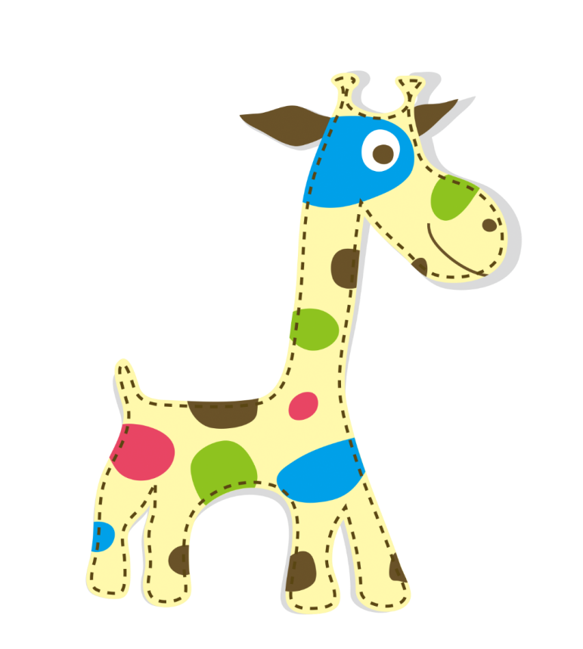
1
Nói tên các đồ dùng có ở góc học tập.
ghế, đèn bàn, cặp sách, giá sách, cốc, sách, ống đựng bút, đồng hồ, bàn học, hộp màu,vở, …….

Slide 8
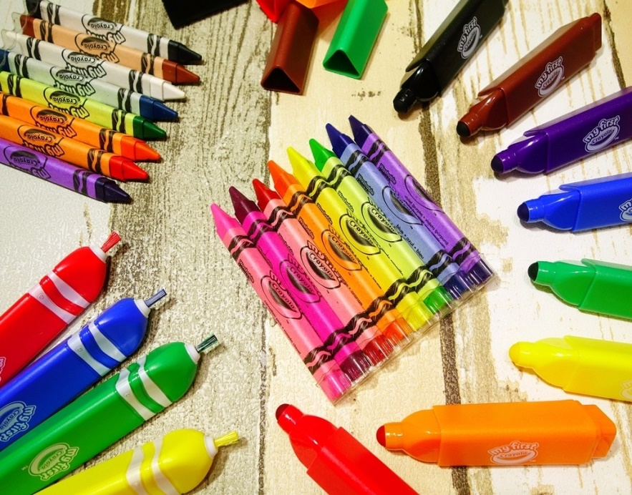
2
Đặt một câu nêu công dụng của một đồ dùng học tập.
Đây là đồ vật nào? Nó được dùng để làm gì?

Slide 9

2
Đặt một câu nêu công dụng của một đồ dùng học tập.
STT | Từ chỉ sự vật | Công dụng (dùng để làm gì?
1
Bút màu
dùng để vẽ tranh.
2
Cặp sách
dùng để đựng sách vở.
3
….
….
Câu:
Bút màu
dùng để vẽ tranh.

Slide 10
Thứ tư ngày 20 tháng 10 năm 2021
Luyện tập
Mở ǟộng vốn từ chỉ đồ dùng hǌ tập.
Dấu chấm, dấu chấm hĈ. – tr 60
Bài 2: Đặt câu:
M. Bút màu dùng để vẽ tranh.

Slide 11

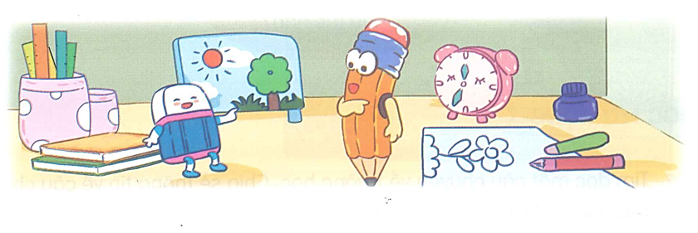
3
Chọn dấu chấm hoặc chấm hỏi thay cho ô vuông.
Bút chì: - Tẩy ơi, cậu giúp tớ một chút được không
Tẩy: - Cậu muốn tớ giúp gì nào
Bút chì: - Tớ muốn xóa hình vẽ này
Tẩy: - Tớ sẽ giúp cậu
Bút chì: - Cảm ơn cậu
?
?
Trong đoạn thoại này, những câu nào là câu hỏi?
.
Sau câu hỏi dùng dấu câu nào?
.
.

Slide 12
YÊU CẦU CẦN ĐẠT:
1
Phát triển vốn từ chỉ sự vật ( từ chỉ đồ dùng học tập)
2
Đặt câu nêu công dụng của đồ dùng học tập.
3
Đặt đúng dấu chấm hoặc chấm hỏi ở cuối câu.

Slide 13




Định hướng tiếp theo
Ôn tập cách đặt câu nêu công dụng của đồ vật .
Xem trước bài sau trang.

Slide 14

Tạm biệt và hẹn gặp lại
các con vào những tiết học sau!

Slide 15


2
Đặt một câu nêu công dụng của một đồ dùng học tập.
Số thứ tự | Từ | Câu
1 | bút màu | Bút màu dùng để vẽ tranh.
2
3
4

